Slide 1
Практическое использование мнемотехники в развитии речи дошкольников
Выполнил учитель-логопед:
О.Г.Маркова

Slide 2
Цель
Развитие памяти,
мышления, воображения,
внимания, речи,
путем образования
дополнительных ассоциаций
Задачи:
Способствовать развитию речи и основных психических процессов – памяти, внимания, образного мышления
Способствовать развитию связной речи, расширению и обогащению словарного запаса детей
Способствовать развитию творческих способностей детей, умению самим составлять схемы и воспроизводить их.

Slide 3
Мнемоте́хника — совокупность специальных приёмов и способов, облегчающих запоминание нужной информации и увеличивающих объём памяти путём образования ассоциаций (связей).

Slide 4
Использование в работе мнемотехники, способствует развитию всей познавательной сферы дошкольника, а именно:
Памяти (слуховой, зрительной, моторной);
Внимания;
Мышления;
Речи.

Slide 5
В речевом развитии применятся в:
Пересказ и составлении описательных рассказов;
Рассказывание по картинке:
- по серии картинок
- из личного опыта;
Творческое рассказывание
- по стихотворению
- по сказке
- по песне;
Заучивание стихотворений, поговорок, песен;
Дифференциация групп звуков;

Slide 6
Формы
мнемотехники
Схемы
Мнемотаблицы
Жесты
Пиктограммы

Slide 7
Мнемотаблицы – это схемы, состоящие из последовательно расположенных картинок, в которых зашифровано содержание текстов (сказки, стихотворения и т.д.). Благодаря им ребенок может воспринимать информацию не только на слух, но и при помощи зрительных образов связывать с содержанием. Образование дополнительных ассоциаций облегчает процесс запоминания и помогает, легко, воспроизводить материал.

Slide 8
Структура мнемотехники (строится от простого к сложному
Мнемоквадрат
Мнемодорожка

Slide 9
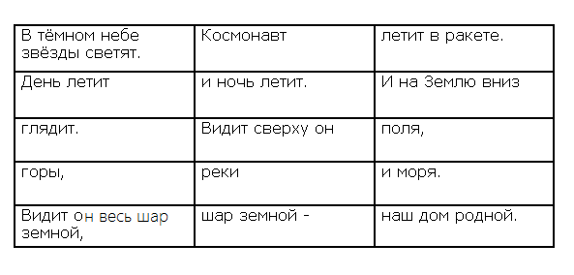
Мнемотаблица

Slide 10
Пересказ текста
У Наташи сегодня день рождения. Ей исполнилось 5 лет. Дедушка с бабушкой пришли с подарками. Папа с мамой подарили свои подарки. Друзья Наташи тоже подарили .

Slide 11
Заучивание стихотворений

Slide 12
Проговаривание чистоговорок
СА-СА-СА – меня ужалила оса, СО-СО-СО – стал мой нос как колесо, СЫ-СЫ-СЫ – не боюсь я злой осы, СУ-СУ-СУ – я осу в руке несу!

Slide 13
Пиктограмма — знак, отображающий важнейшие узнаваемые черты объекта, предметов, явлений на которые он указывает, чаще всего в схематическом виде.
Метод пиктограмм является одной из составляющих метода наглядного моделирования и является одним из наиболее перспективных методов реализации речевого воспитания.

Slide 14
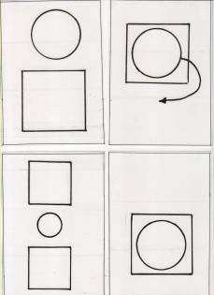
Метод пиктограмм является одной из составляющих метода наглядного моделирования и является одним из наиболее перспективных методов реализации речевого воспитания

Slide 15
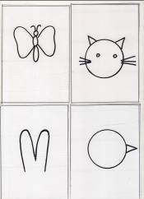
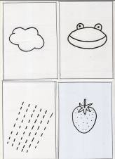
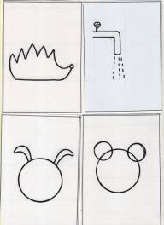
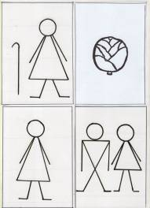
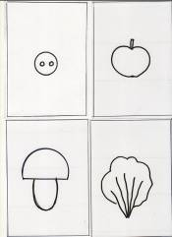
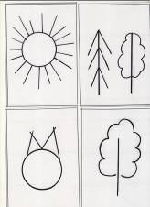
Пиктограммы для обозначения слов – предметов.

Slide 16
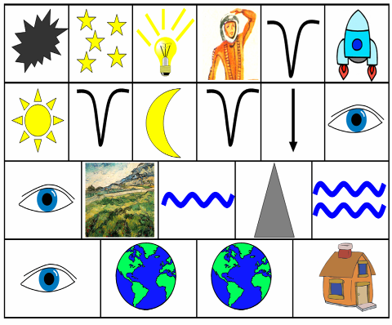
Заучивание стихотворения с помощью пиктограмм.
Космонавт. В. Степанов
В тёмном небе звёзды светят.
Космонавт летит в ракете.
День летит и ночь летит
И на землю вниз глядит.
Видит сверху он поля,
Реки, горы и моря.
Видит он весь шар земной,
Шар земной – наш дом родной

Slide 17
Схема описательного рассказа

Slide 18
Жестовое сопровождение, используют на занятиях по:
- логоритмике
- физкультминутках.

Slide 19
«Учите ребёнка каким-нибудь неизвестным ему пяти словам – он будет долго и напрасно мучиться, но свяжите двадцать таких слов с картинками, и он их усвоит на лету». К. Д. Ушинский

